Slide 1
Graphen und Dirac-Fermionen
Martin Schmidt & Lukas Plogmacher

Slide 2
Übersicht
Strukturen in Graphen
Kristallstruktur
Bandstruktur
Majorana- und Diracfermionen
Folgerungen aus der Diracgleichung für Graphen
Allgemeine Diracgleichung
Hamiltonian in Graphen
Spins und Spin flavours
Eigenwerte des Hamiltonians – Vergleich zu Bornitrid
Forschungsgebiete und mögliche technische Anwendungen

Slide 3
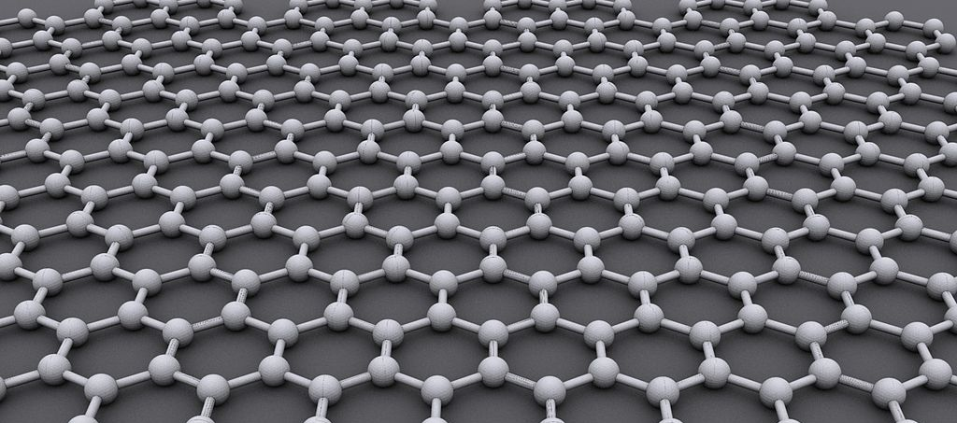
Graphen

Slide 4
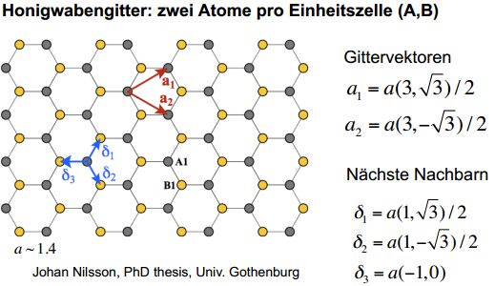
Gitter

Slide 5
Reziprokes Gitter

Slide 6
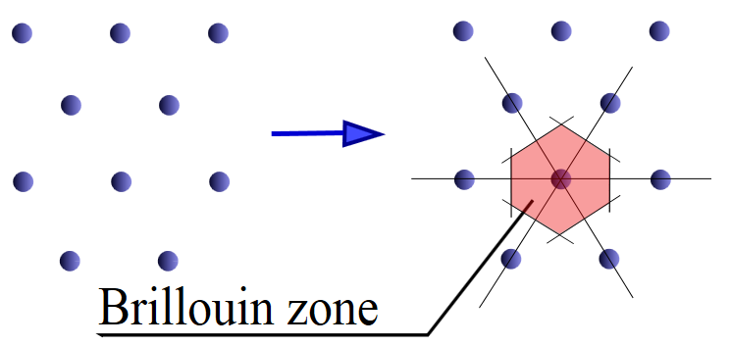
1. Brillouinsche Zone

Slide 7
Bandstruktur

Slide 8
Majorana- und Dirac-Fermionen
Majoranafermion
Diracfermion
ungeladen
entspricht seinem Antiteilchen; kann also nicht von diesem unterschieden werden
Beispiele:
Quasiteilchen in speziellen Festerkörpern
Möglicherweise Neutrinos
Neutralinos aus supersymmetrischer Erweiterung des SM – Kandidat für Dunkle Materie
geladen
kann aufgrund der Ladung nicht seinem Antiteilchen entsprechen
Beispiele: alle aus dem SM bisher bekannten Fermionen (möglicherweise bis auf Neutrinos)
Beschreibung durch Diracgleichung

Slide 9
Dirac-Gleichung
$$H_{D}=c\sum_{j=1}^{d}{p_{j}α_{j}+m_{0}c^{2}α_{0}}$$
d: Anzahl der Raumdimensionen
α_{j}: Dirac-Matrizen (d = 3 => 4x4 Matrizen; d=1,2 => 2x2 Matrizen)
Clifford Algebra muss erfüllt sein: {α_{i}, α_{j}}=2δ_{ij}
Dispersionsrelation:
$$ε\left(\overset{⃑}{p}\right)=±\sqrt{m_{0}^{2}c^{4}+c^{2}{\overset{⃑}{p}}^{2}}$$
$$ε\left(\overset{⃑}{p},m_{0}=0 \right)=±pc$$

Slide 10
Hamiltonian in Graphen
Linearisierung in Umgebung von K:
=>
Dirac-Matrizen hier:
ξ = ±1 Gibt an in welchem Punkt (K oder K´) man entwickelt
Formal identisch zu ultra-relativistischem Teilchen mit 4 spin flavours
Aus Clifford-Algebra für Paulimatrizen folgt: {H, σ_{z}} = 0 => Chirale Symmetrie
{α_{i}, α_{j}}=2δ_{ij}

Slide 11
Spins und Spin flavours
Sublattice pseudo-spin im AB-Unterraum: σ = (σ_{x}, σ_{y}, σ_{z})
Valley Isospin im K, K´ Unterraum: τ = (τ_{x}, τ_{y}, τ_{z})
Eigenwert: ξ = ±1
Intrinsischer Spin des Elektrons im ↑↓-Unterraum: s = (s_{x}, s_{y}, s_{z})
Entartung in intrinsischem & in Valley Isospin => 4 Spin flavours

Slide 12
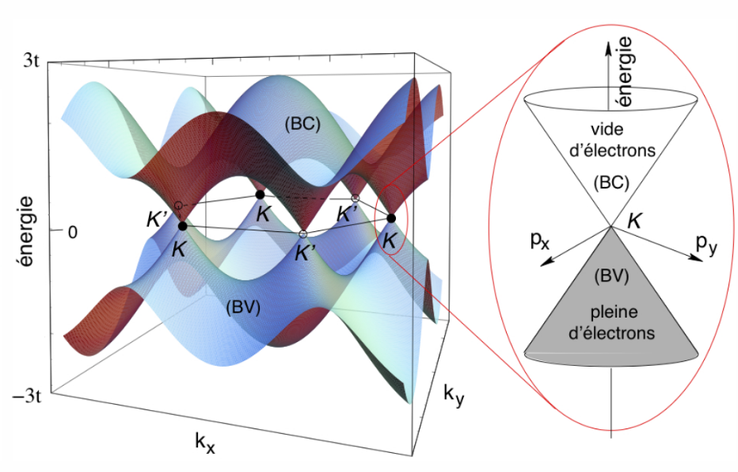
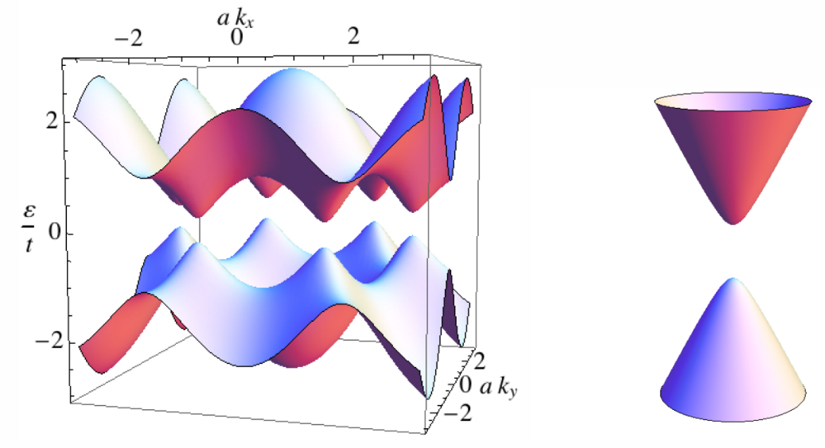
Eigenwerte des Hamiltonians – Vergleich zu Bornitrid
Graphen:
Bornitrid:
=>
=>

Slide 13
Mögliche Anwendungsgebiete
Erforschung von relativistischen Teilchen im Labor
Graphen als Transistor mit bis zu 100 GHz
Graphenoxid als gasdichte für Wasser durchdringbare Membran

Slide 14
Quellenverzeichnis
Jean-Noel Fuchs, Dirac fermions in graphene and analogues: magnetic eld and topological properties, http://arxiv.org/abs/1306.0380
http://de.wikipedia.org/wiki/Graphen
http://de.wikipedia.org/wiki/Majorana-Fermion

